Slide 1
Муниципальное дошкольное образовательное учреждение МДОУ «Детский сад №75» «Безопасность – прежде всего. Тепловые и солнечные удары»
Подготовила: старшая медицинская сестра, Лапина Яна Михайловна

Slide 2
Летний период в детском саду – самое благоприятное время для укрепления здоровья и развития детей. Мы стремимся организовать жизнь дошколят таким образом, чтобы они провели его с радостью и удовольствием, получили заряд бодрости. Но в этот период нужно быть осторожными, так как бывают такие состояния как тепловой и солнечный удары.

Slide 6
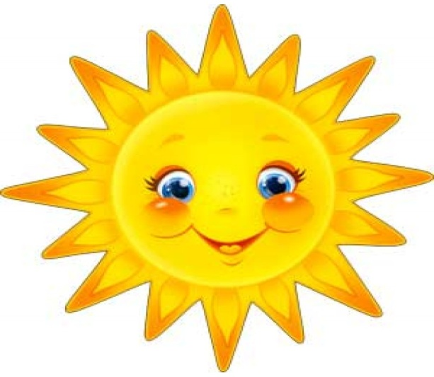
Будьте внимательны и аккуратны при нахождении на прямых солнечных лучах!

